Slide 1
Рафаель Санті
Підготував учень 7-Б класу,
Лагода Віталій

Slide 2
Рафаель Санті
Рафаель Санті (28 березня 1483 р. , Урбіно - 6 квітня 1520 р., Рим) - великий італійський живописець , графік і архітектор , представник умбрійської школи.
Рафаель рано втратив батьків. Мати Марджи Чарлі померла в 1501 , а батько Джованні Санті помер в 1494 . Батько був художником і поетом , тому перший досвід художника Рафаель отримав у майстерні батька . Сама рання робота - фреска «Мадонна з немовлям» , досі знаходиться в будинку-музеї . До числа перших робіт відносяться «Хоругва із зображенням Святої Трійці» (близько 1499-1500 ) і вівтарний образ «Коронування св. Ніколи з Толентино» (1500-1501) для церкви Сант- Агостіно в Чітта ді Кастелло .

Slide 3
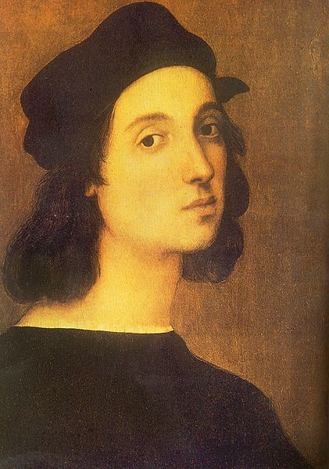
Автопортрет

Slide 4
Рафаель Санті
У 1501 Рафаель приходить в майстерню П'єтро Перуджіно в Перуджі , тому ранні роботи виконані в стилі Перуджіно . У 1502 році з'являється перша мадонна - «Мадонна Соллі » , мадонн Рафаель буде писати все життя. Перші картини , написані не на релігійну тематику - «Сон лицаря» і «Три грації» (обидві - близько 1504 р.).
Поступово Рафаель виробляє свій стиль і створює перші шедеври - «Заручини Діви Марії Йосипу» ( 1504 р. ) , «Коронування Марії» (близько 1504 ) для вівтаря Одді. Крім великих вівтарних полотен пише невеликі картини: «Мадонна Конестабіле» (1502-1504) , «Святий Георгій , що вражає дракона» (близько 1504-1505 ) і «Портрет П'єтро Бембо » ( 1504-1506 ) .

Slide 5
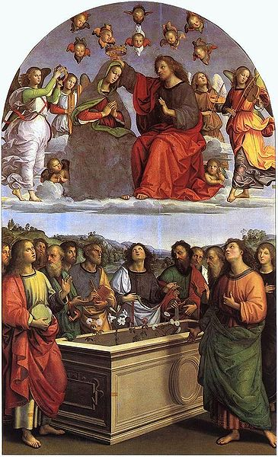
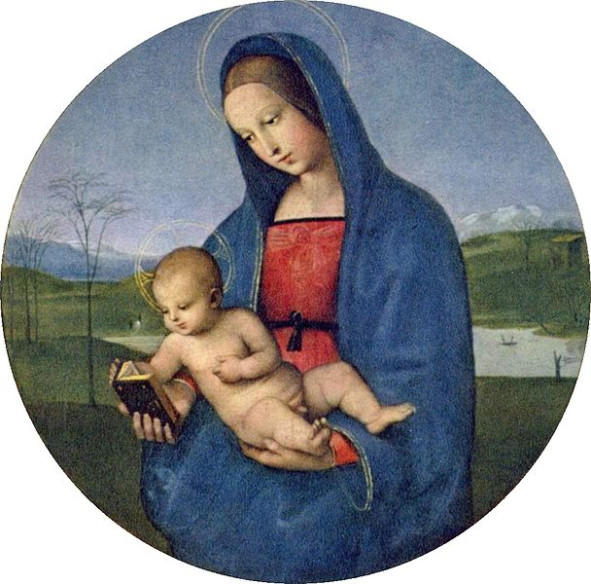
Коронування Марії Мадонна Конестабіле

Slide 6
Рафаель Санті
У кінці 1504 переїжджає у Флоренцію. Тут він знайомиться з Леонардо да Вінчі, Мікеланджело, Бартоломео делла Порта і багатьма іншими флорентійськими майстрами. Ретельно вивчає техніку живопису Леонардо да Вінчі, Мікеланджело. Зберігся малюнок Рафаеля з втраченої картини Леонардо да Вінчі «Лід і лебідь» і малюнок «Св. Матфей» Мікеланджело.
Перше замовлення у Флоренції надходить від Аньйоло Доні на портрети його і дружини, останній написано Рафаелем під явним враженням від «Джоконди». Саме для Аньоло Доні Мікеланджело в цей час створює тондо «Мадонна Доні».
Рафаель пише вівтарні полотна «Мадонна на троні з Іоанном Хрестителем і Миколою з Барі» (близько 1505), «Покладення в труну» (1507) і «Дама з єдинорогом» (близько 1506-1507).
Популярність Рафаеля постійно зростає, він отримує багато замовлень на образи святих: «Святе сімейство зі св. Єлизаветою та Іоанном Хрестителем» (близько 1506-1507), «Святе Сімейство (Мадонна з безбородим Йосипом)» (1505-1507), «Св. Катерина Олександрійська» (близько 1507-1508).

Slide 7
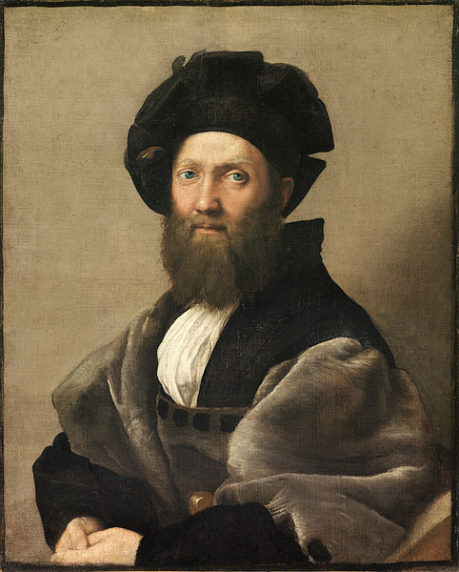
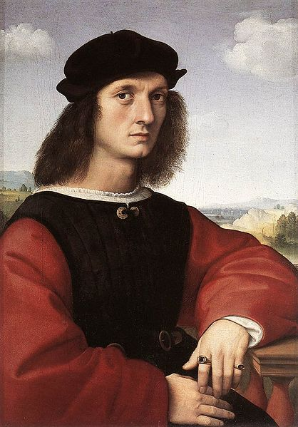
Портрет Балтазара Кастильоне
Портрет Анджело Доні

Slide 8
Рафаель Санті
У Флоренції Рафаель створив близько 20 Мадонн. Хоча сюжети стандартні: Мадонна або тримає Немовля на руках, або він грає поруч з Іоанном Хрестителем, всі мадонни індивідуальні і відрізняються особливою материнської красою.
Він створює «Мадонну Грандука» (1505), «Мадонну з гвоздиками» (близько 1506), «Мадонну під балдахіном» (1506-1508). До кращих творів цього періоду відносяться «Мадонна Террануова» (1504-1505), «Мадонна з щигликом» (1506), «Мадонна з Немовлям і Іоанном Хрестителем (Прекрасна садівниця)» (1507-1508).

Slide 9
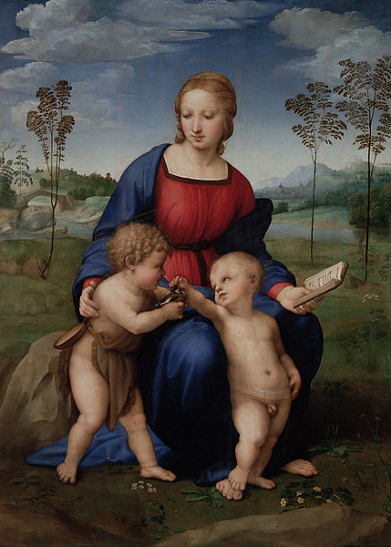
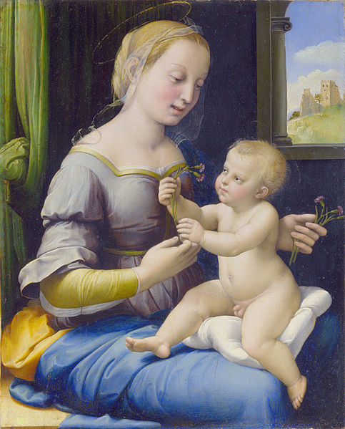
Мадонна із щигликом Мадонна з гвоздиками

Slide 10
Рафаель Санті
У другій половині 1508 року Рафаель переїжджає до Риму і стає за сприяння Браманте офіційним художником папського двору. Йому доручено розписати фресками станці делла Сеньятура. Для цієї станці Рафаель пише фрески, що відображають чотири види інтелектуальної діяльності людини: богослов'я, юриспруденцію, поезію і філософію - «Диспут» (1508-1509), «Правосуддя» (1511), і найвидатніші «Парнас» (1509-1510) і «Афінська школа» (1510-1511).
Папі Юлію II робота Рафаеля дуже сподобалася, навіть коли вона була ще не закінчена, і папа доручив живописцю розписати ще три станці, причому там вже почали роботу художники, включаючи Перуджіно і Синьйорелла, які були відсторонені від робіт. Враховуючи величезний обсяг майбутньої роботи, Рафаель набрав учнів, які за його ескізами виконали велику частину замовлення, четверта станца Костянтина - повністю розписана учнями.

Slide 11
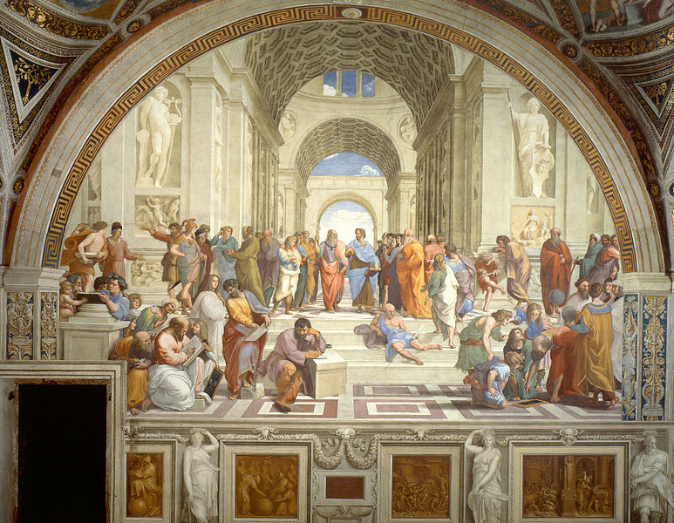
Афінська школа

Slide 12
Рафаель Санті
Незважаючи на завантаженість роботами у Ватикані, Рафаель виконує замовлення церков на створення вівтарних образів: «Свята Цецилія» (1514-1515), «Несення хреста» (1516-1517), «Бачення Єзекіїля» (близько 1518).
Останнім шедевром майстра є величне «Преображення» (1518-1520), картина, в якій проглядаються риси бароко. У верхній частині відповідно до Євангелія на горі Фавор зображено диво перетворення Христа перед Петром, Яковом та Іоанном. Нижня частина картини з апостолами і біснуватим отроком була завершена Джуліо Романо за ескізами Рафаеля.

Slide 13
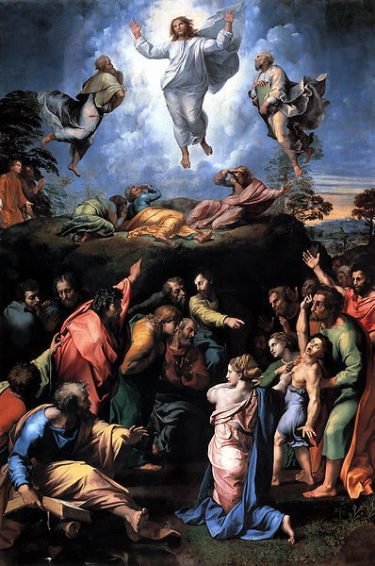
Преображення

Slide 14
Рафаель Санті
5 грудня 2012 на аукціоні Сотбіс був проданий малюнок Рафаеля «Голова молодого апостола» (1519-1520) до картини «Преображення». Ціна склала 29721250 фунтів стерлінгів, удвічі перевищивши стартову. Це рекордна сума для графічних робіт.

Slide 15
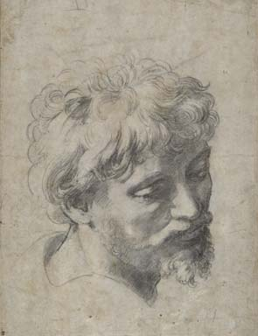
Голова молодого апостола

Slide 16
Рафаель Санті
Найдосконалішим творінням Рафаеля стала знаменита «Сікстинська мадонна» (1512-1513). Цю картину замовили ченці церкви Св. Сікста в П'яченці.

Slide 17
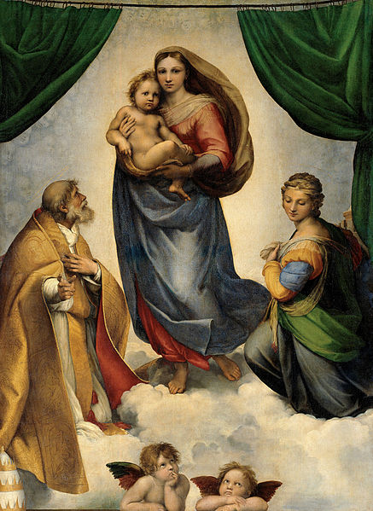
Сікстинська мадонна

